Slide 1
Le projet de découverte professionnelle
Exemple de relation « école - entreprise »

Slide 2
Mise en situation
Contexte :
Offre de formations de l’établissement concerné:
- diplômes du domaine sciences et techniques industrielles
BAC PRO Maintenance des Équipements Industriels,
BAC PRO Pilote de Ligne de Production,
- diplômes du domaine économie-gestion
BAC PRO Gestion administrative,
BAC PRO Métiers de la relation aux clients et aux usagers.
→ la découverte professionnelle = un projet cohérent, planifié

Slide 3
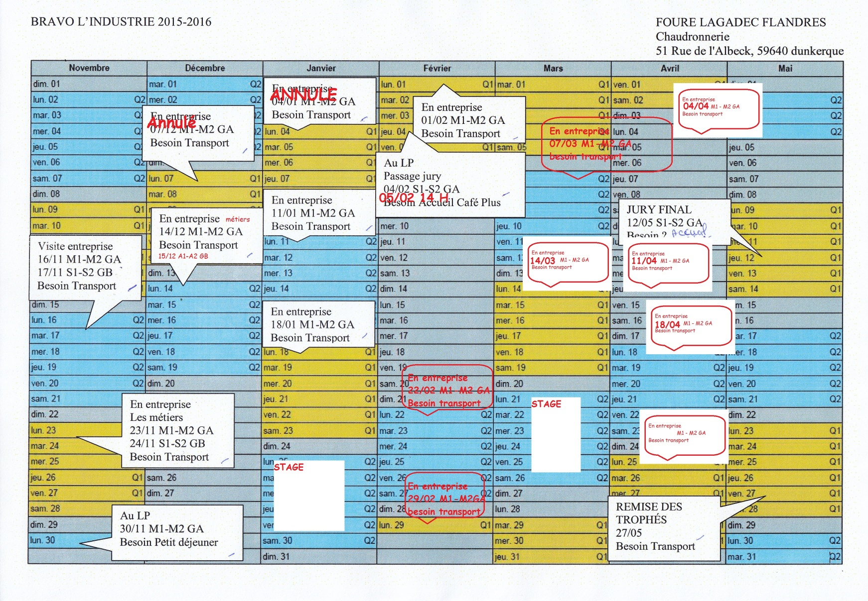
Un projet sous contraintes
Un projet de découverte professionnelle planifié sur l’année ;
Intégrant les étapes du projet ;
Intégrant les périodes de stage en entreprise ;
Intégrant les périodes de découverte des voies et filières de formations.

Slide 4
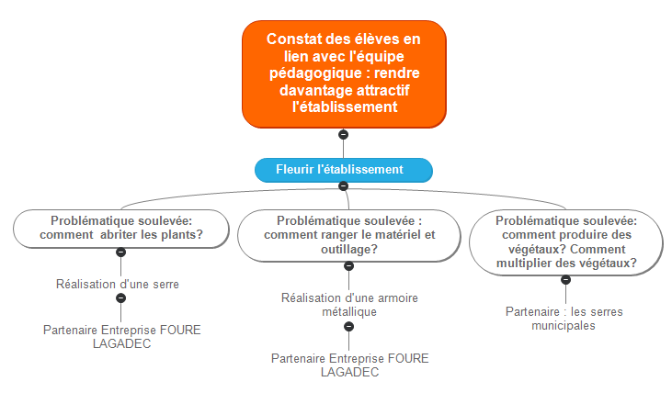
Une réflexion d’Équipe avec les Élèves
Concourir pour le concours
« BRAVO L’INDUSTRIE »

Slide 5
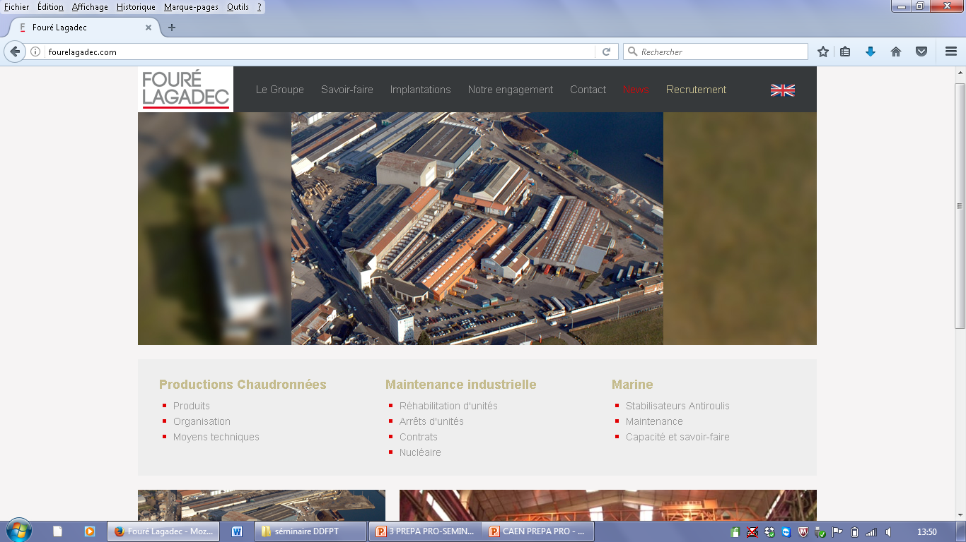
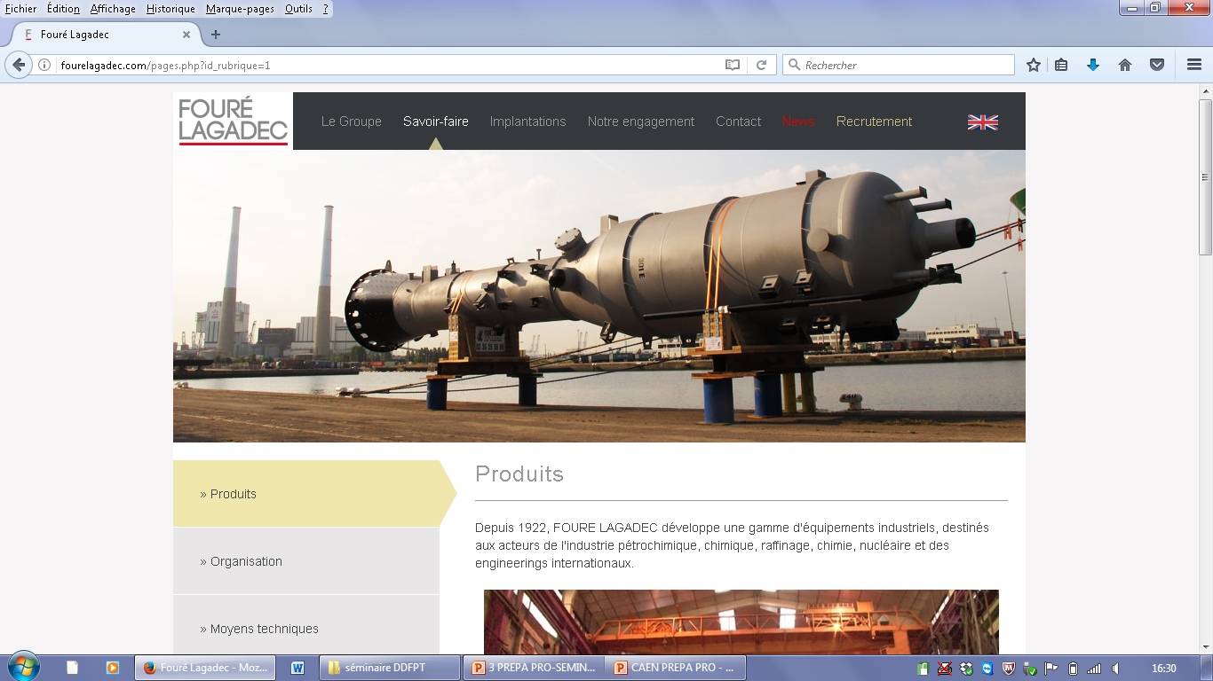
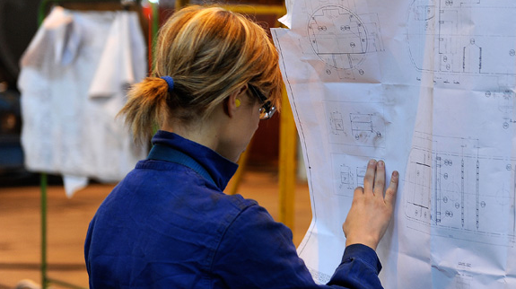
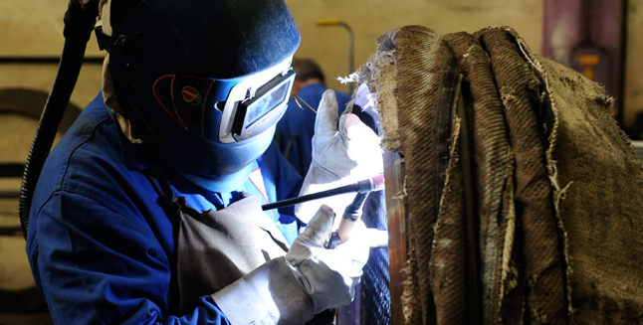
découverte de l’entreprise « FOURE LAGADEC », Chaudronnerie et MAINTENANCE INDUSTRIELLE
1 - Découverte de l’entreprise, son marché, ses produits, ses compétences
2 - Découverte des métiers de l’entreprise qui contribuent à sa réussite
3 – Découverte des métiers de La conception de produits chaudronnés, de la gestion de production
4 – découverte des métiers de la transformation et de réalisation des produits, le contrôle qualité
5 - Découverte des métiers de la finition et du le parachèvement

Slide 6
1 - Découverte de l’entreprise, son marché, ses produits, ses compétences
2 - Découverte des métiers de l’entreprise qui contribuent à sa réussite
3 –
4 –
5 -
PREMIER TRIMESTRE : DECOUVERTE PROFESSIONELLE
Rencontre avec le dirigeant de l’entreprise
Visite de l’entreprise
Visite des ateliers
Rencontre et entretien avec des salariés exerçant les fonctions, missions et le métier de :
  secrétaire ;
  préparateur ;
  magasinier ;
  soudeur ;
  tourneur – fraiseur ;
  tuyauteur ;
  responsable Qualité – Environnement – Sécurité.

Slide 7
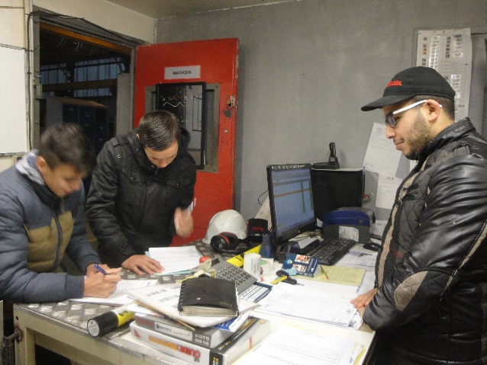
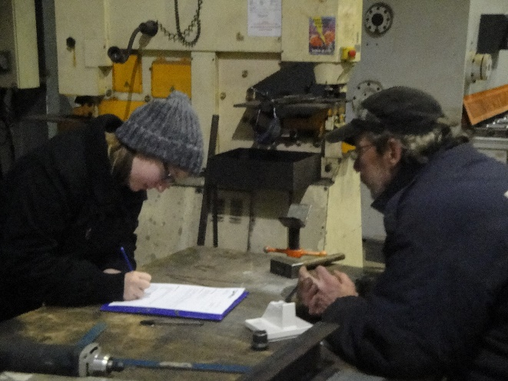
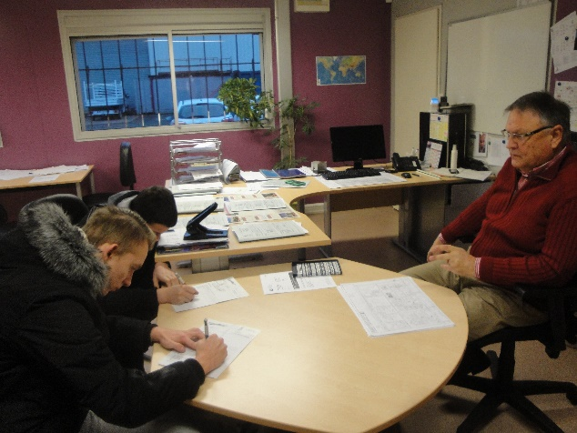
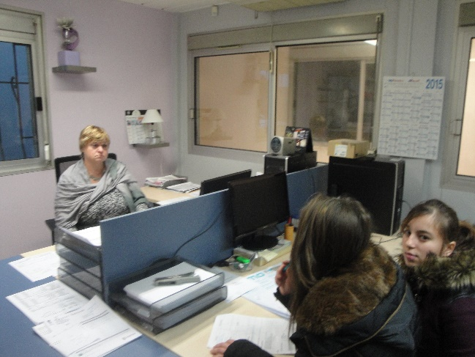
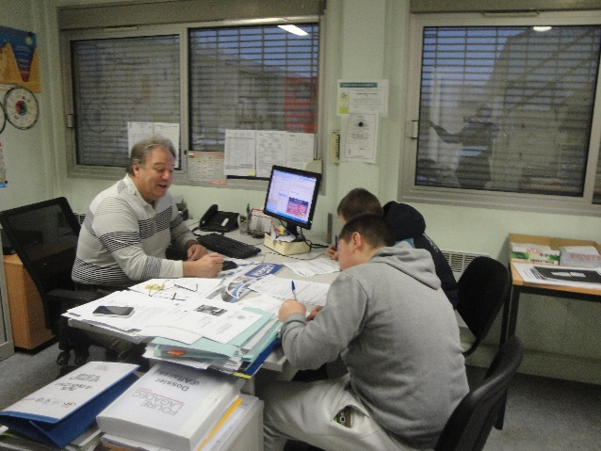
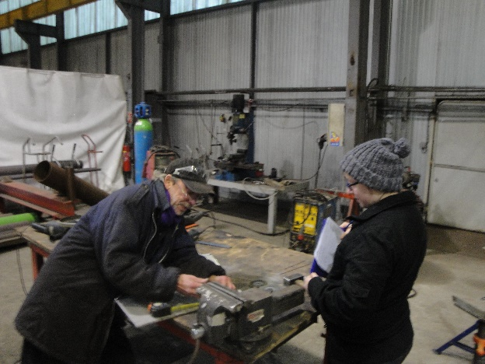
La découverte des différents métiers de l’entreprise

Slide 8
1 - Découverte de l’entreprise, son marché, ses produits, ses compétences
2 - Découverte des métiers de l’entreprise qui contribuent à sa réussite
3 –
4 –
5 -
PREMIER TRIMESTRE
Utilisation d’un questionnaire réalisé par le professeur de DP pour découvrir l’entreprise
Recherche sur internet : code NAF, données INSEE
Travail spécifique sur les termes : industrie, industrie manufacturière, la production unitaire et sérielle, compétence …
Elaboration d’un questionnaire et du recueil d’information pour les entretiens avec les salariés :
  description du métier, tâches et activités ; études et formation ; compétences ; évolution de carrière ; salaires ;
  Exploitation des retours, explicitation du vocabulaire technique relevé, mise en forme d’une fiche métier

Slide 9
Objectifs et compétences du Parcours Avenir
A- Découvrir les principes de fonctionnement et la diversité du monde économique et professionnel
Permettre à l’élève
de découvrir le monde économique et professionnel
B- Prendre conscience que le monde
économique et professionnel est en
constante évolution
1
PARCOURS
AVENIR
Développer chez les élèves
le sens de l’engagement
et de l’initiative
A- S’engager dans un projet individuel ou collectif
2
B- S’initier au processus créatif
Permettre à l’élève d’élaborer son projet d’orientation scolaire et professionnelle
A- Découvrir les possibilités de formation et les voies d’accès au monde économique et professionnel
3
B- Dépasser les stéréotypes et les représentations liés aux métiers
C- Construire son projet de formation et d’orientation

Slide 10
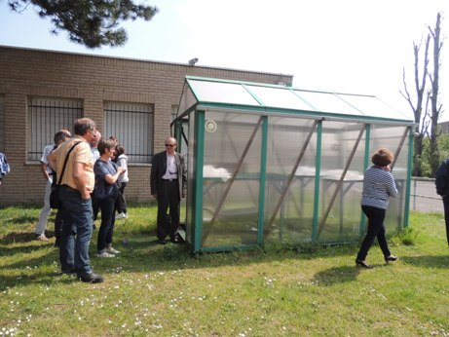
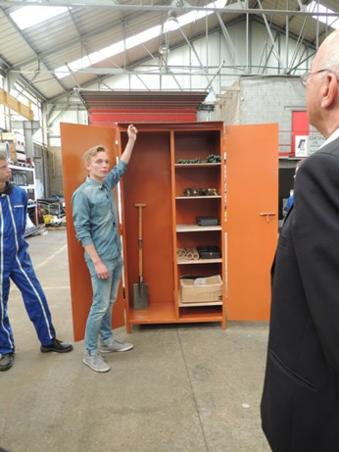


DEUXIEME TRIMESTRE : REALISATION D’UNE ARMOIRE DE RANGEMENT D’OUTILS DE JARDIN AVEC LES MOYENS DE L’ENTREPRISE
Un contexte : la serre du lycée professionnel. Poursuite d’un projet en partenariat avec le service des serres municipales de la ville pour le fleurissement du lycée professionnel.
Un besoin : stocker et ranger des outils
Le projet : réaliser une armoire métallique
Un projet conçu au lycée, réalisé avec les moyens et ressources humaines et matérielles de l’entreprise

Slide 11
3 – Découverte des métiers de la conception de produits chaudronnés, de la gestion de production
4 – découverte des métiers de la transformation et de réalisation des produits, le contrôle qualité
5 - Découverte des métiers de la finition et du parachèvement
DEUXIEME TRIMESTRE : REALISATION d’UNE ARMOIRE DE RANGEMENT D’OUTILS DE JARDIN AVEC LES MOYENS DE L’ENTREPRISE
Les élèves découvrent, sous-traitent et/ou participent aux activités de conception, réalisation et finition.
Ils découvrent et formalisent les règles métiers, l’état de l’art, les environnements et matériels techniques, les savoir-faire exigés, les contraintes qualité, délai, sécurité.
3 –
Dimensionnement, DAO et mise en plan Planning
4 –
Découpage, Soudage Contrôle
5 – Montage, Peinture

Slide 12
Objectifs et compétences du Parcours Avenir
A- Découvrir les principes de fonctionnement et la diversité du monde économique et professionnel
Permettre à l’élève
de découvrir le monde économique et professionnel
B- Prendre conscience que le monde
économique et professionnel est en
constante évolution
1
PARCOURS
AVENIR
Développer chez les élèves
le sens de l’engagement
et de l’initiative
A- S’engager dans un projet individuel ou collectif
2
B- S’initier au processus créatif
Permettre à l’élève d’élaborer son projet d’orientation scolaire et professionnelle
A- Découvrir les possibilités de formation et les voies d’accès au monde économique et professionnel
3
B- Dépasser les stéréotypes et les représentations liés aux métiers
C- Construire son projet de formation et d’orientation

Slide 13
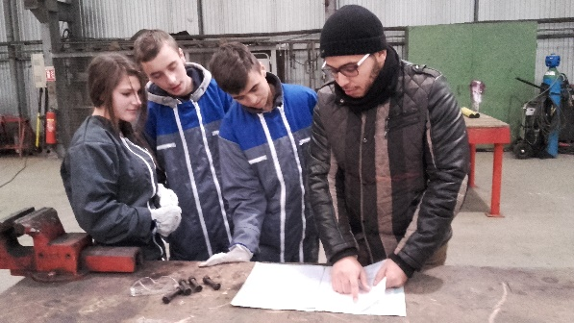
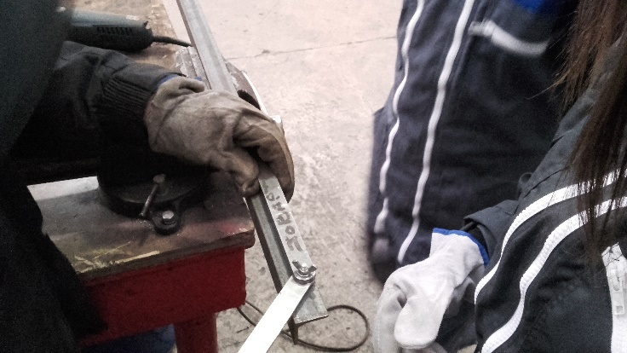
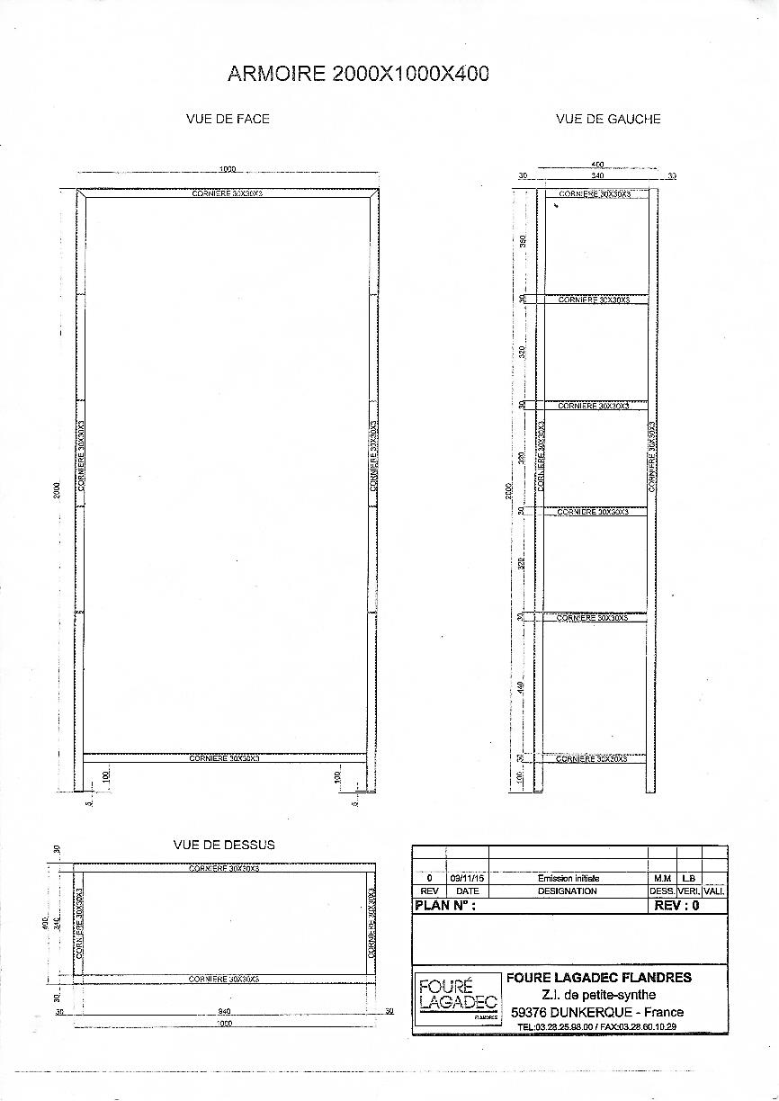
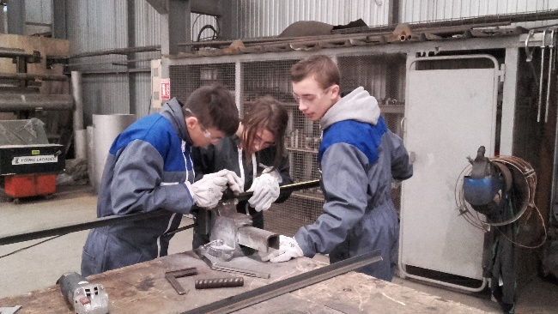
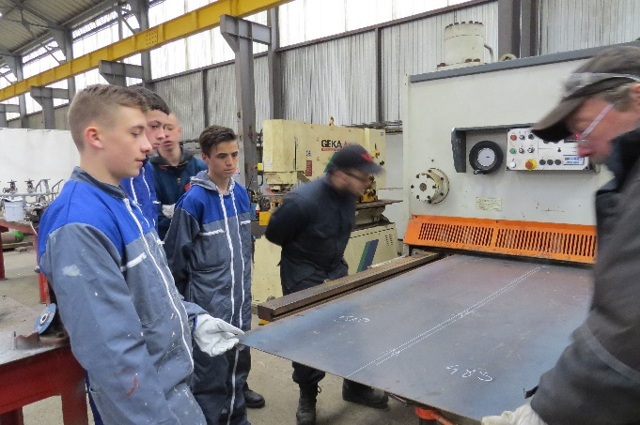
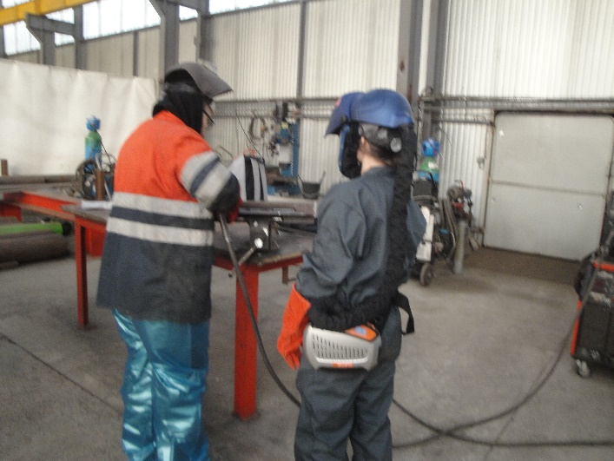
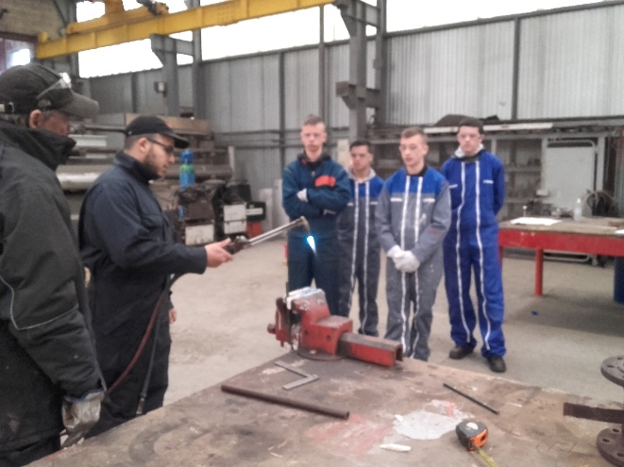

Slide 14
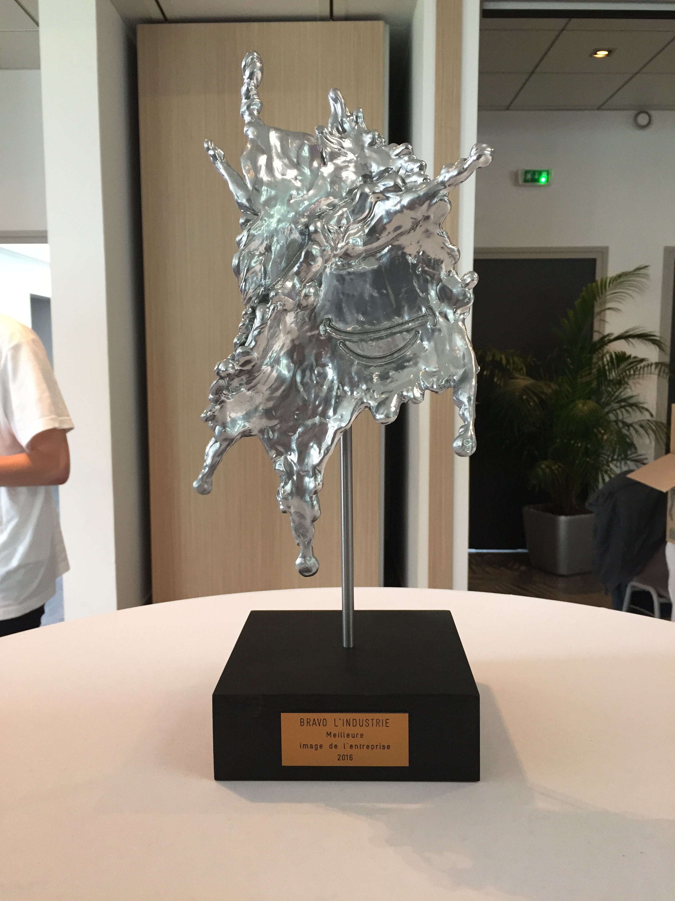
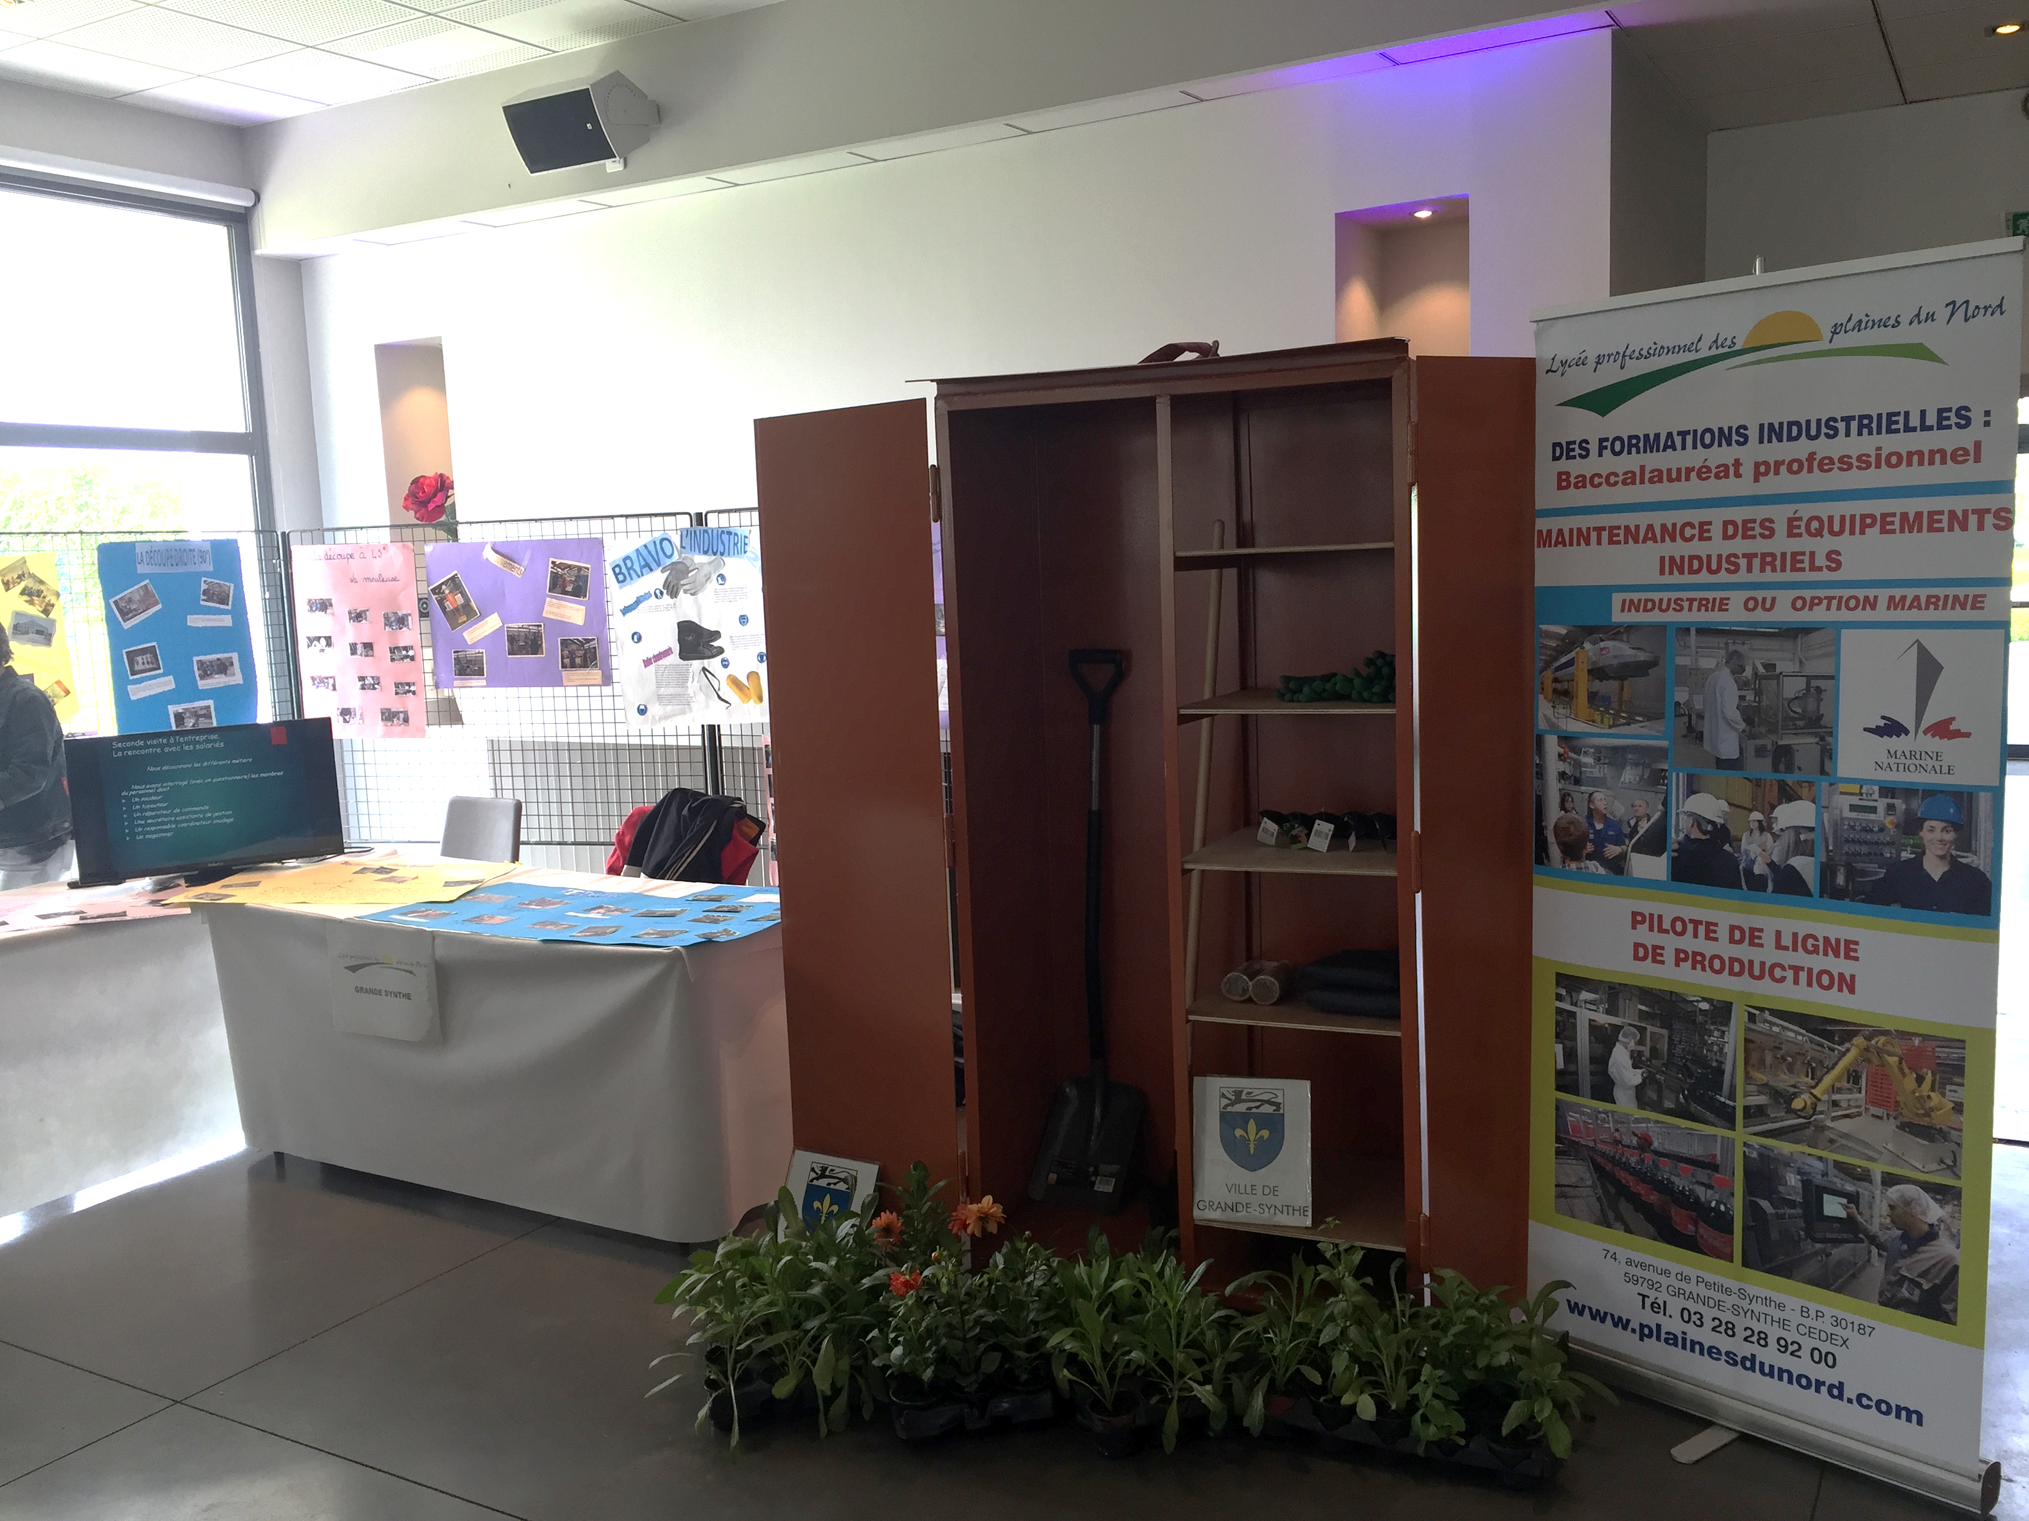
Un projet PRÉSENTÉ, VALORISÉ, PRIMÉ
Pour les élèves, une nouvelle activité
en lien avec les compétences du socle
stand,
diaporama,
affiches,
décoration,
prise de parole ,
réponse aux
questions

Slide 15
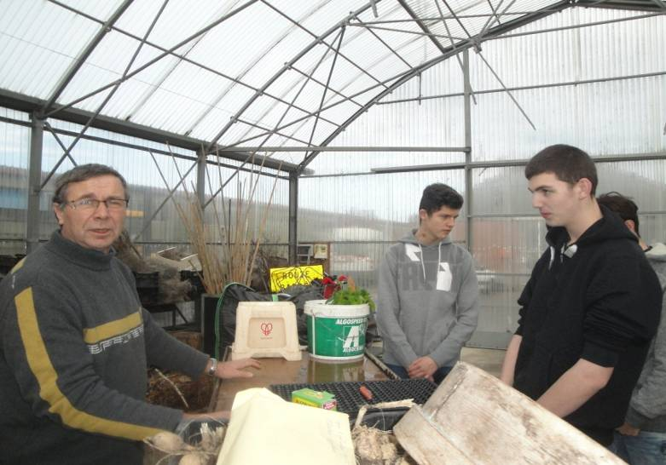
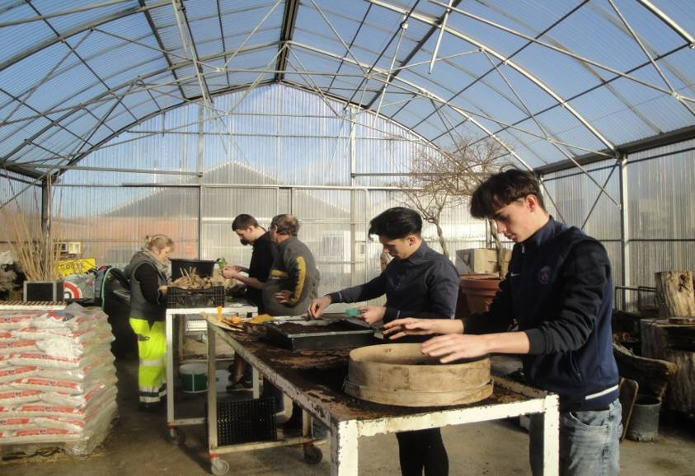
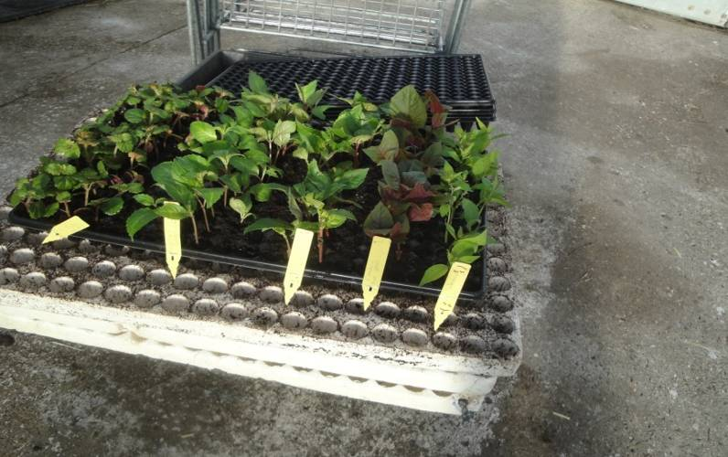
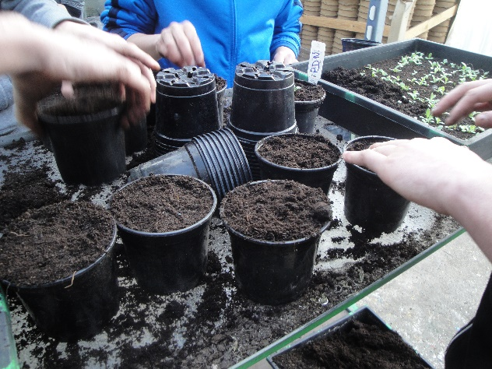
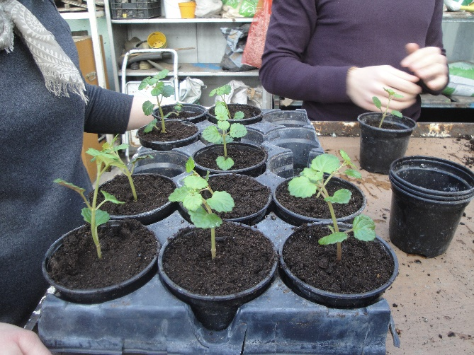
L’autre groupe
Visite des serres municipales de Grande-Synthe.
À partir des explications des agents techniques municipaux, les élèves ont ensuite préparé les semis, les ont rempoté et mis dans la serre.
Découverte des métiers relatifs aux travaux paysagers
15

Slide 16
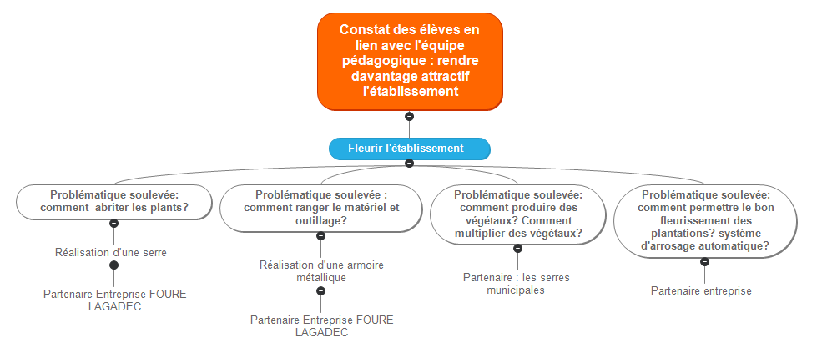
Un projet qui continue…
16

